Slide 1

数据质量检测实践：从理论到应用

Slide 2

01
课程导入：数据质量问题的现实挑战
02
核心知识构建：数据质量检测方法体系
03
关键技术实践：多维度数据问题检测操作
04
流程体系建立：数据审核全流程解析
05
成果输出规范：数据审核报告编写实务
06
综合能力提升：实战演练与认知深化
content
07
课程升华：职业素养与数据治理使命
目录

Slide 3
课程导入：数据质量问题的现实挑战
01

Slide 4


通过典型企业案例揭示数据质量问题对AI模型性能的严重影响
数据缺失问题
模型准确率下降
数据重复录入
推荐系统失准
训练数据中存在大量未识别的缺失值，导致模型输入不完整。缺失值影响坏账预测准确性，造成风控模型失效。该问题直接引发重大业务损失。
由于数据质量问题，坏账预测准确率显著下滑。模型无法有效识别高风险用户，决策能力减弱。直接影响金融风控效果。
相同数据多次录入系统，造成信息冗余。用户行为分析模型因此产生偏差，推荐系统误判用户偏好。客户满意度大幅下降。
因数据重复，用户画像失真。推荐内容与实际需求不符，用户体验变差。客户流失风险上升。
异常值未清洗
智能客服故障
数字化转型受阻
数据质量管理
数据中的异常值未被及时识别和处理。影响智能客服语义理解能力，导致响应错误频发。服务失败率明显上升。
语义理解模型受污染数据干扰，响应不准确。客户问题得不到有效解决，服务效率降低。严重影响用户信任。
数据质量问题连锁反应，多个智能系统表现不佳。企业自动化进程放缓，运营成本增加。整体转型目标难以实现。
缺乏统一的数据清洗与校验机制，问题长期积累。需建立全流程数据治理规范。提升数据可靠性与模型鲁棒性。

Slide 5




展示数据缺失、重复与异常值在实际业务场景中的具体表现
数据缺失示例
重复数据问题
异常值实例
客户信息表中手机号字段为空，导致精准营销失败，影响用户触达率。
订单系统中同一笔交易被记录两次，引发财务对账错误与资源浪费。
传感器记录温度为-50℃，超出合理范围，属于明显的数据采集错误。

Slide 6



引导思考：低质量数据如何影响国家数字经济的安全与发展
数据是新生产要素
劣质数据引发风险
责任连着国家安全
高质量数据是数字经济发展的核心资源，其准确性直接影响产业智能化升级与国家竞争力。
错误或缺失的数据可能导致政策误判、金融风险与公共安全事件，威胁国家数字治理安全。
从业者严谨对待数据质量，是践行数据安全责任制，支撑数字中国建设的基础保障。

Slide 7




明确本课程的学习目标与实践价值
掌握检测方法
规范审核流程
输出专业报告
培育职业素养
学习识别缺失、重复与异常数据的技术手段，夯实数据质量分析基础。
理解数据审核标准流程，建立系统化、可追溯的质量管控意识。
掌握审核报告编写规范，准确表达问题发现与改进建议。
树立严谨细致、诚信负责的数据治理责任感与行业使命感。

Slide 8
核心知识构建：数据质量检测方法体系
02

Slide 9

解析数据缺失的三种主要类型及其业务成因
随机性缺失
非随机缺失
缺失与某些已知变量相关，例如特定群体未填写某项信息。可通过统计方法进行校正，减少偏差。
缺失与未观测值本身有关，如高收入者隐瞒薪资。容易导致严重偏倚，最难处理且影响最大。
完全随机缺失
缺失类型影响
数据丢失与任何变量无关，通常由系统故障引起。对分析影响较小，但仍需识别以确保数据质量。
不同缺失类型对分析的影响程度不同。识别类型有助于选择合适的处理方法，提高结果可靠性。

Slide 10
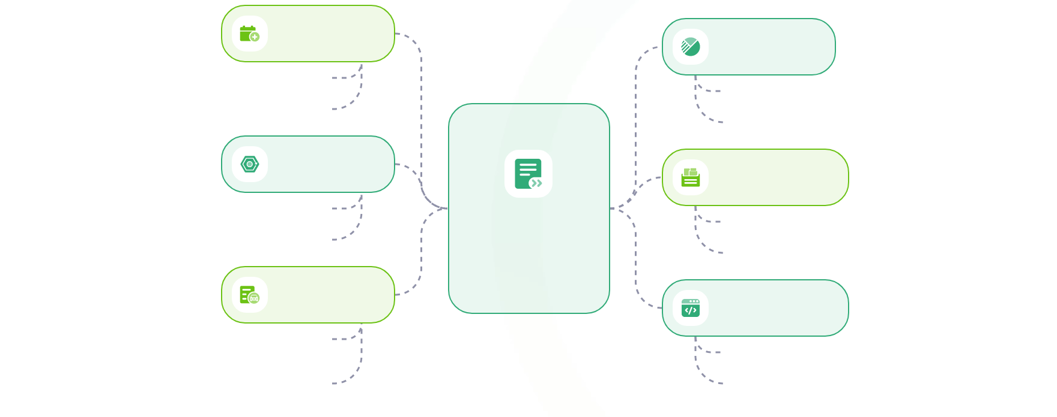
掌握基于统计与规则的缺失数据识别技术
统计识别法
跨表关联法
计算字段非空比例，评估数据缺失程度。
基于主外键比对，检测引用缺失异常。
设定阈值触发预警，监控整体数据质量。
发现关联断裂，揭示多表数据不一致问题。
规则匹配法
缺失分布特征
依据业务逻辑校验，确保必填字段完整。
数据完整性
分析缺失集中区域，判断是否系统性缺陷。
定义填写规则，防止人为或系统遗漏。
追踪连续缺失趋势，辅助根因诊断。
模式分析法
数据异常类型
挖掘连续性缺失，发现周期性采集故障。
识别引用缺失，如外键指向不存在记录。
识别集中性缺失，定位特定时段或模块问题。
发现关联断裂，导致信息链不完整。

Slide 11



理解重复数据的判定逻辑并学习高效去重策略
重复数据定义
判定逻辑解析
重复数据指同一实体在数据集中多次出现，可能源于系统冗余、传输错误或录入失误，影响分析准确性。
基于关键字段（如ID、姓名、时间戳）进行完全匹配或相似度比对，识别记录间的重复关系。
高效去重策略
采用哈希算法加速比对，结合规则引擎设定优先保留条件，确保去重过程可追溯且无信息丢失。

Slide 12
定义异常值的技术标准，区分语义异常与数值异常
异常值定义
数值型异常
语义型异常
异常值指偏离正常范围的数据点，需结合业务逻辑与统计分布综合判断其合理性。
通过Z-score、IQR等统计方法识别超出合理区间的数据，如年龄为150岁的记录。
数据格式或逻辑错误，如性别填为‘未知’以外的非常规值，需依据业务规则判定。

Slide 13
关键技术实践：多维度数据问题检测操作
03

Slide 14
动手演练：使用工具完成结构化数据的导入与预处理
01
02
03
04
环境准备
数据导入
字段解析
初步清洗
启动数据分析工具，检查软件配置，确保运行环境稳定，为后续数据处理提供基础支持。
加载结构化数据文件，验证字段类型与编码格式，确保数据完整无损地进入分析流程。
识别关键属性列，明确数值型、类别型字段的分布特征，为质量检测提供分类依据。
处理空格、缺失标识等格式问题，统一数据表达形式，提升后续检测准确性与效率。

Slide 15



执行缺失值扫描并生成可视化分布图谱
扫描缺失值
分析分布模式
生成图谱展示
使用工具遍历数据集各字段，统计空值、零值及异常占位符数量，定位缺失集中区域。
识别缺失是否集中于特定字段或记录，判断其随机性或系统性，辅助成因诊断。
通过热力图与柱状图直观呈现缺失分布，提升问题可读性与汇报专业性。

Slide 16




运用哈希比对与字段匹配实现重复记录精准识别
识别原理
字段选择
技术实现
结果处理
基于关键字段组合生成唯一哈希值，通过比对哈希值快速定位完全重复的记录。
选取业务主键或核心属性字段（如姓名、身份证号、手机号）作为匹配依据，确保准确性。
利用Python Pandas对指定列进行duplicated()标记，并结合hashlib生成自定义哈希标识。
标记并统计重复项，保留首条记录，输出去重后数据集及详细日志供审核追溯。

Slide 17
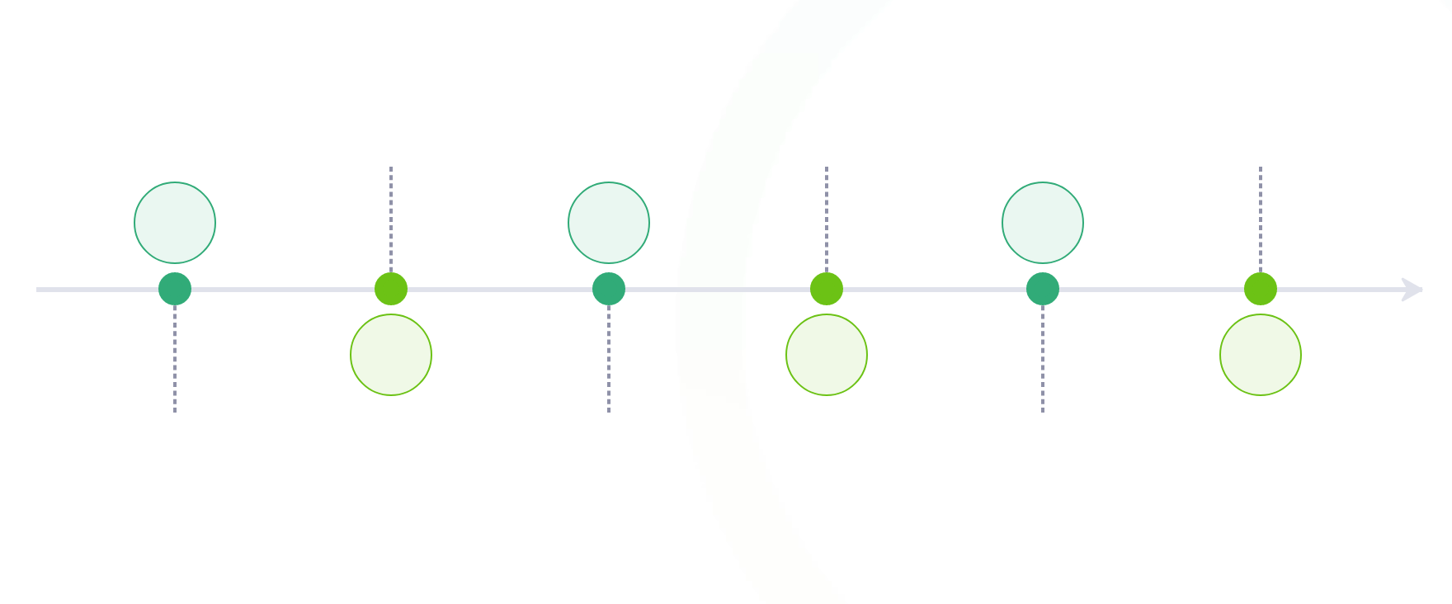
基于箱线图、Z-score等方法定位潜在异常数据点
Z-score判断
方法适用性
利用标准差衡量数据偏离均值程度，将绝对值大于3的点视为潜在异常，适合正态分布数据。
分布不规则时优先使用箱线图，稳定分布可采用Z-score，根据数据特征选择合适方法。
综合判定策略
融合多种统计技术与领域知识，提高异常检测的全面性与可靠性。
01
03
05
02
04
06
箱线图识别
异常点定义
业务逻辑验证
通过四分位距检测离群点，直观展示数据分布范围与异常边界，适用于不规则分布数据。
结合统计方法设定异常标准，区分噪声与真实异常，提升检测准确性。
统计结果需结合实际场景判断，避免误判，确保异常判定的技术与业务合理性。

Slide 18
流程体系建立：数据审核全流程解析
04

Slide 19
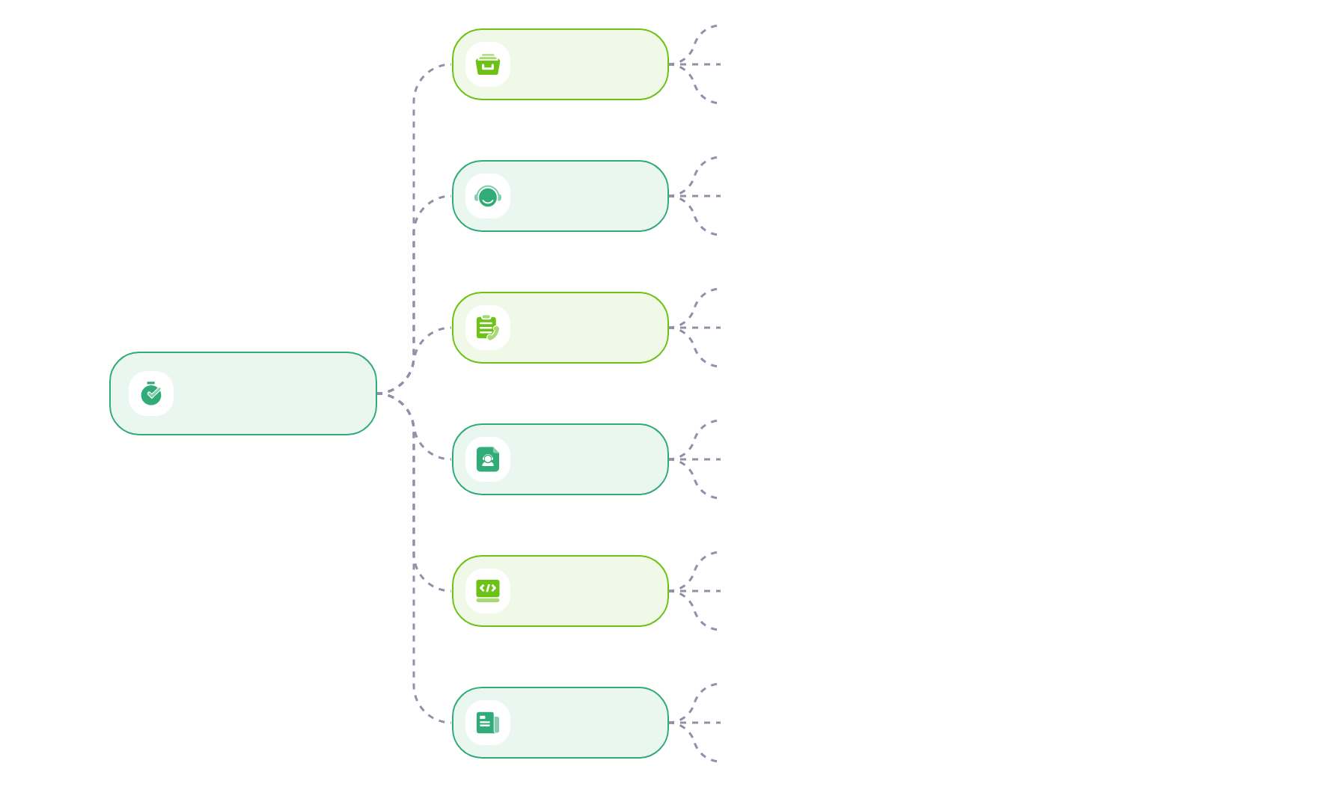
梳理数据审核的标准作业流程（SOP）与关键控制节点
明确目标与范围，确定审核要覆盖的内容和边界。
前期准备
组建专项小组，指派具备专业能力的人员参与。
制定详细计划，规划时间表、任务分工与执行路径。
正式获取审核授权，确保程序合法合规。
授权启动
启动审核任务，建立全过程追溯机制。
落实责任到人，明确各环节负责人。
检查数据缺失，识别记录不完整的字段或条目。
数据检测
识别重复数据，发现并标记内容重复的记录。
检测异常值，依据标准判断偏离正常范围的数据。
审核流程
完整记录原始结果，确保数据可复查。
过程记录
留存操作日志，跟踪每一步处理行为。
保障执行透明，使流程对监督方可见。
由独立第三方复核，避免利益冲突影响判断。
结果复核
召开评审会议，集体确认问题清单的准确性。
形成初步结论，汇总发现并提出改进建议。
审核结论签字，责任人确认结果真实性。
归档确认
正式归档保存，建立长期可查的审核档案。
确保有据可查，支持后续审计与追溯需求。

Slide 20
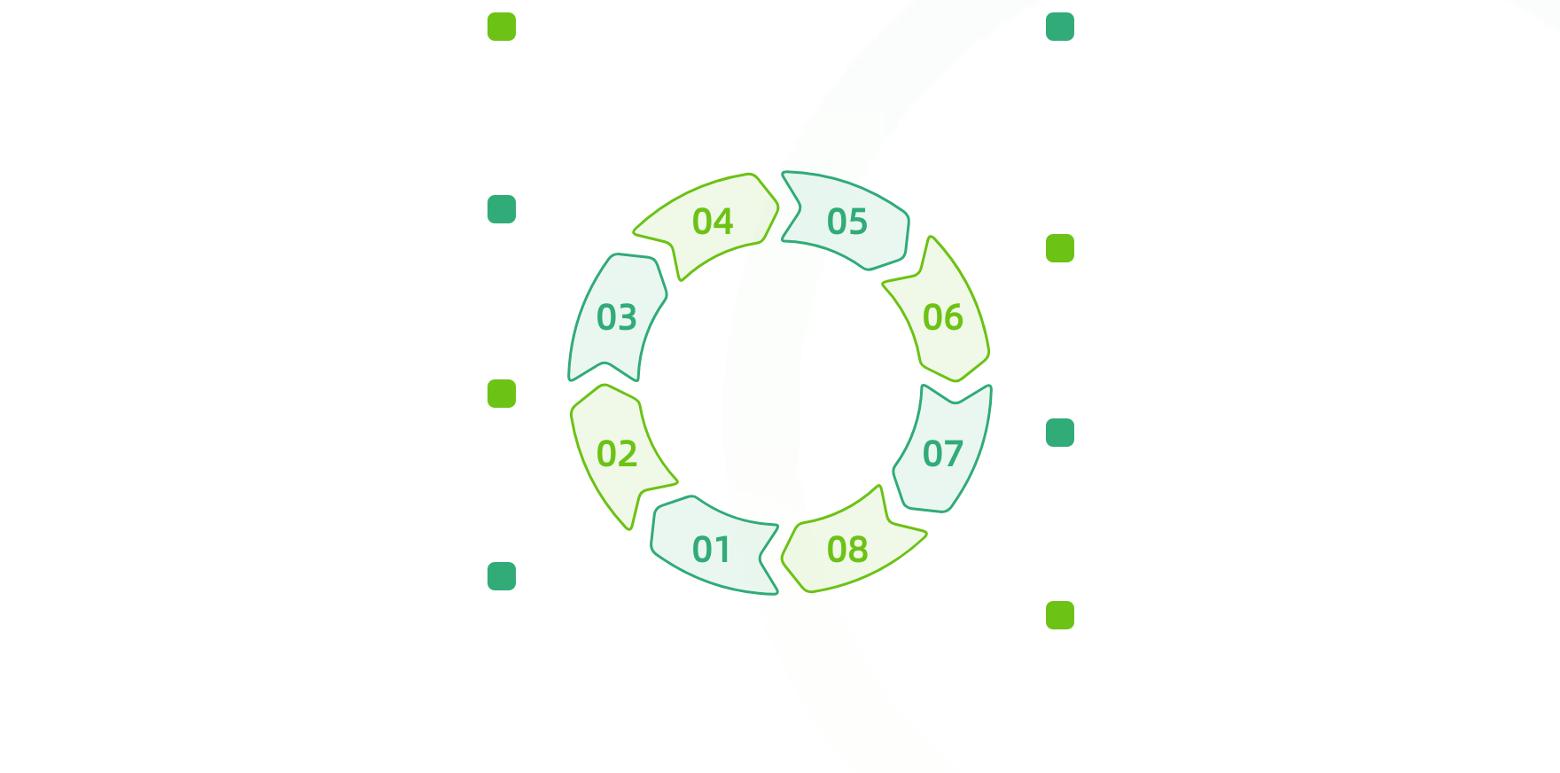
绘制数据审核流程结构图，明确各环节职责分工
保障数据完整
执行数据检测
采取措施维护数据的完整性与一致性。防止遗漏或篡改，增强审核可信度。建立数据质量检查机制。
技术人员采用既定方法检测缺失、重复和异常值。实时记录操作过程，确保结果客观准确。提高问题识别的科学性与效率。
采集原始数据
按照规范收集数据，保证来源清晰且可追溯。注重时间序列完整性，防止信息断层。为分析提供可靠的数据基础。
记录审核过程
详细记录每一步检测流程和发现。支持后续复盘与责任追溯。增强审核工作的透明度与规范性。
组建审核团队
成立具备权限和工具支持的审核小组。合理分配成员职责，提升协作效率。确保团队能力覆盖审核全过程需求。
编制审核报告
汇总所有检测结果形成结构化报告。突出关键问题与风险点，便于决策参考。确保信息传递完整有效。
明确审核目标
确定审核的目标与范围，确保工作聚焦关键领域。统一团队对审核目的的理解，避免资源浪费。为后续步骤提供清晰方向。
复核提交闭环
负责人对报告进行复核确认无误后提交。实现问题反馈与责任闭环管理。推动审核成果落地应用。

